Slide 1
Project Communication Management (Manajemen Komunikasi Proyek) (MATA KULIAH MANAJEMEN PROYEK PERANGKAT LUNAK)
Sufa’atin
Program Studi Teknik Informatika
Universitas Komputer Indonesia
SUF – MPPL 2014

Slide 2
PENGERTIAN Komununikasi
Komunikasi adalah sebuah proses ketika seseorang menyampaikan / mengekspresikan idenya kepada orang lain dan orang tersebut mendengarkan ide yang sedang disampaikan tersebut.
Ketika proses ini menghasilkan pemahamanan antar kedua pihak yang terlibat, maka komunikasi telah terjadi.
Sebuah proses yang melibatkan penggunaan kata-kata, bunyi, tanda, atau tingkah laku untuk mengekspresikan atau menukar informasi atau untuk menyampaikan ide, pemikiran, atau perasaan, kepada orang lain
Komunikasi adalah apa yang dipahami oleh si pendengar, bukan apa yang dikatakan oleh si pembicara

Slide 3
Tujuan Komununikasi
Untuk mengubah Kecenderungan perilaku
Untuk memperoleh aksi
Untuk Memperoleh Atau Memberikan informasi
Untuk Memastikan adanya
Untuk mengajak pemahaman

Slide 4
Definisi Manajemen Komunikasi Proyek
Manajemen Komunikasi proyek adalah kompetensi yang harus dimiliki oleh seorang manajer proyek dengan tujuan utama adalah agar adanya jaminan bahwa semua informasi mengenai proyek akan sampai tepat pada waktunya, dibuat dengan tepat, dikumpulkan, dibagikan, disimpan dan diatur dengan tepat pula.

Slide 5
Komunikasi Dalam Proyek Perangkat Lunak
Proyek perangkat lunak merupakan kegiatan yang labor intensive (melibatkan banyak orang). Komunikasi yang jelas dan akurat dalam sebuah tim proyek sangatlah penting.
Sebagai seorang manajer proyek kita harus mampu menjamin bahwa kegiatankegiatan dalam proyek dilakukan berdasarkan ruang lingkup proyek dan sesuai dengan budget, dan juga tentunya bisa selesai sesuai target deadline.

Slide 6
Contoh Komunikasi Dalam Proyek Perangkat Lunak
Manajer proyek memiliki sebuah ide, dan orang tersebut berhasil memahami apa yang disampaikan dari proses komunikasi tersebut.
Manajer proyek mendapat e-mail dan kemudian memahami apa yang diminta oleh stakeholder.
Manajer proyek mengadakan meeting dengan seluruh tim proyek dan mereka memahami agenda yang disampaikan

Slide 7
Ancaman Terbesar Dalam Setiap Proyek adalah : KEGAGALAN DALAM BERKOMUNIKASI

Slide 8
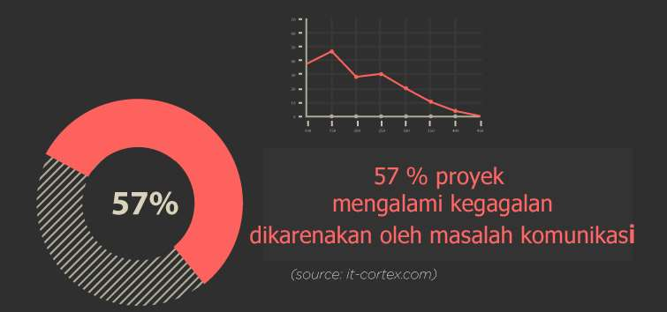
Komunikasi Dalam Proyek Perangkat Lunak
Penelitian menunjukkan bahwa para profesional di bidang IT harus mampu BERKOMUNIKASI secara efektif untuk bisa sukses dalam posisinya
Kemampuan berbicara yang baik merupakan salah satu kunci dalam peningkatan karir bagi para profesional di bidang IT
Seringkali proyek perangkat lunak dikerjakan melebihi waktu yang ditentukan, keluar dari ruang lingkupnya, atau mengalami pembengkakan biaya
Kurangnya komunikasi antar pihak yang terlibat dalam proyek menyebabkan terjadinya kegagalan dalam proyek perangkat lunak

Slide 9
Melaksanakan Manajemen Komunikasi Proyek

Slide 10
Proses Manajemen Komunikasi Proyek
Communications planning: Menentukan kebutuhan informasi dan komunikasi dari para stakeholder
Information distribution: Membuat informasi yang dibutuhkan tersebut tersedia bagi stakeholder secara berkala
Performance reporting: Mengumpulkan dan menyebarkan informasi mengenai performa proyek, termasuk laporan status proyek dan pengukuran progress.
Managing stakeholders: Mengelola komunikasi untuk memenuhi kebutuhan dan harapan dari para stakeholder.

Slide 11
1. Communication planning
Setiap proyek harus memiliki communication management plan
Communication management plan adalah dokumen yang mengatur komuikasi dalam proyek, berisi:
Kebutuhan komunikasi stakeholder
Informasi yang disampaikan, format, detail dan level yang di sampaikan
Orang yang menerima informasi dan siapa yang memberi informasi
Metode teknologi apa yang digunakan untuk menyampaikan pesan

Slide 12
Menentukan jumlah jalur komunikasi dalam Proyek Perangkat Lunak
Dengan semakin meningkatnya jumlah orang/pihak yang terlibat dalam sebuah proyek, kompleksitas dari komunikasi menjadi meningkat karena bertambahnya jalur komunikasi antar orang-orang tersebut.
Jumlah jalur komunikasi (communication channels) = n(n-1)/2
dengan n adalah jumlah orang terlibat dalam sebuah proyek.

Slide 13
2. Distribusi Informasi
Tujuan utama distribusi informasi adalah memberikan informasi yang benar kepada orang yang tepat pada waktu yang tepat dan dengan format yang berguna
Pertimbangan yang penting :
Penggunaan teknologi untuk meningkatkan distribusi informasi.
Metode formal dan nonformal untuk distribusi informasi

Slide 14
2. Distribusi Informasi (1)
Distribusi informasi yang efektif :
Jangan menghilangkan informasi yang penting
Jangan takut menyampaikan berita buruk
Komunikasi lisan (meeting atau informal) membantu penyampaian informasi

Slide 15
2. Distribusi Informasi (2)
Face-to-face communication
Riset menunjukkan:
58% komunikasi ditunjukkan oleh body language
35% komunikasi ditunjukkan oleh bagaimana kata diucapkan
7% komunikasi ditunjukkan oleh kata apa yang diucapkan
Beri perhatian lebih lawan bicara, tidak hanya mendengar apa yang diucapkan
Nada dan body language lawan bicara menunjukkan maksud dari lawbicara
Meeting rutin sangat berguna dalam proyek perangkat lunak
Beberapa perusahaan bahkan membatasi penggunaan email untuk menghindari miskomunikasi

Slide 16
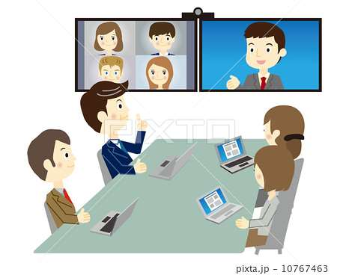
2. Distribusi Informasi (3)
Penggunaan teknologi
Live video merupakan salah satu cara untuk mengirim informasi
Microsoft : satu dari lima tatap muka dapat digantikan dengan video converence dan ini menghemat 70juta dolar dalam setahun dalam menghemat biaya perjalanan

Slide 17
2. Distribusi Informasi (4)
Hambatan informasi
Terkadang penerima dan pengirim informasi memiliki interprestasi berbeda terhadap pesan
Beberapa hambatan karena lokasi geografi dan background kultural antara lain
Perbedaan waktu kerja
Perbedaan bahasa
Perbedaan norma

Slide 18
3. Performance Reporting
Laporan performance akan membuat stakeholder selalu mengetahui kondisi dan status proyek
Status reports : menggambarkan di mana posisi proyek pada satu waktu
Progress reports : menggambarkan apa yang dicapai
tim proyek pada periode waktu
Forecasts : prediksi status proyek dan progress berdasarkan informasi yang ada dan tren

Slide 19
4. Managing Stakeholder
Seorang manajer proyek akan bekerja dengan berbagai macam stakeholder
Dibutuhkan perencanaan untuk mengelola isu dan masalah
2 tools penting:
Expectations management matrix
Issue log

Slide 20
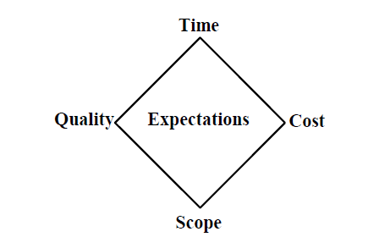
EMM (Expectations Management Matrix)
Matriks ini merupakan matriks berbasis aturan untuk menilai
dinamika perubahan dari parameter yang ada pada proyek.
Parameter ini termasuk biaya, jadwal, ruang lingkup, dan
kualitas

Slide 21
EMM (Expectations Management Matrix) (1)

Slide 22
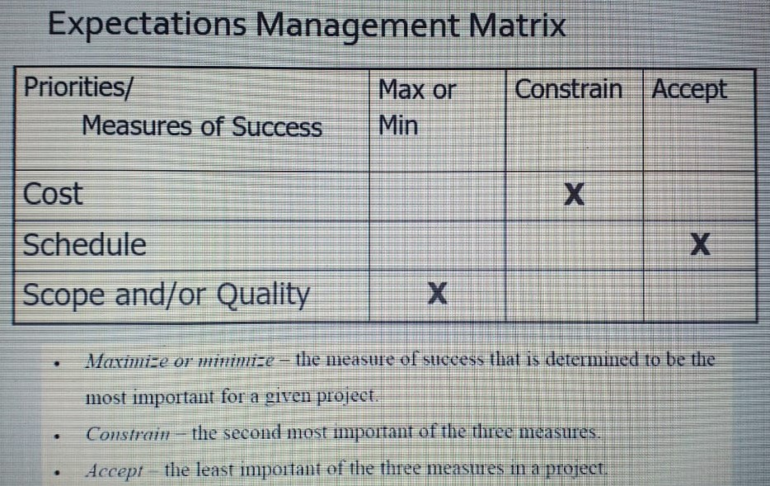
EMM (Expectations Management Matrix)(2)

Slide 23
EMM (Expectations Management Matrix) (4)
Mengapa EMM?
Ketika melaksanakan pengembangan proyek, prioritas bisa menjadi tidak stabil. Beberapa faktor misalnya ekonomi, pemerintahan, politik, bisa berubah.pada saat analisis sistem, masalah proyek yang tidak diantisipasi bisa saja ditemukan sehingga kebutuhan harus berubah.
EMM membantu dalam manajemen harapan (expectation management).
Meskipun EMM merupakan tools yang sangat simpel, terkadang tools yang paling simpel adalah yang paling efektif

Slide 24
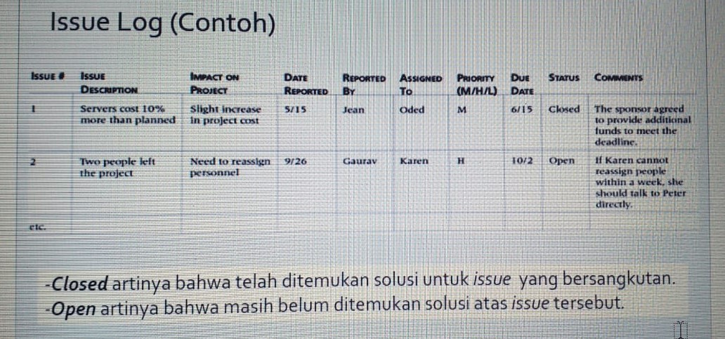
EMM (Expectations Management Matrix) (5)

Slide 25
Communication Responsibility Matrix (Menentukan siapa yang berkomunikasi ke siapa)
Matriks Tanggungjawab Komunikasi
Bagaimana cara kita mengetahui siapa yang harus berkomunikasi dengan siapa dalam sebuah proyek?
Solusinya adalah dengan membuat matriks tanggungjawab komunikasi (communication responsibility matrix).
Hal ini dapat membantu manajer proyek untuk mengetahui kebutuhan informasi apa saja yang akan dikomunikasikan dan oleh siapa dalam lingkup rencana manajemen komunikasi yang telah dibuat.

Slide 26
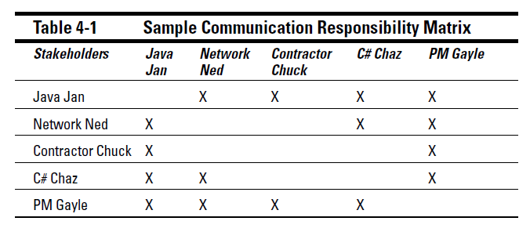
Contoh Matriks Tanggungjawab Komunikasi

Slide 27
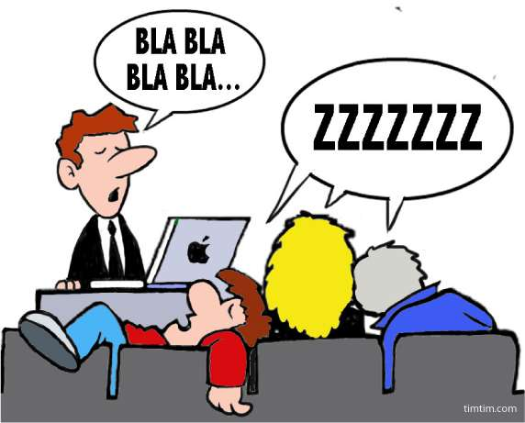
Suggestions for Improving Project Communications
Mengelola konflik secara efektif
Meningkatkan kemampuan berkomunikasi
Menjalankan meeting yang efektif
Menggunakan email dan teknologi lainnya secara efektif
Menggunakan template untuk komunikasi proyek

Slide 28
Dampak negatif yang timbul
Memanfaatkan teknologi dan internet dalam komunikasi proyek bias juga menyebabkan dampak negatif.
Salah satunya adalah Cyberslackers
Cyberslackers adalah orang yang seharusnya bekerja, tapi malah online di internet untuk mencari hal-hal yang tidak ada kaitannya dengan pekerjaannya.

Slide 29
Dampak negatif yang timbul (1)
Studi terbaru dari Websense menunjukkan bahwa semakin banyak karyawan yang menggunakan website untuk alasan pribadi, dan menyebabkan perusahaan-perusahaan di Amerika merugi hingga $178 miliar dollar tiap tahunnya ($5000 per karyawan).
Di tahun 2000, Surfcontrol, perusahaan yang bergerak di bidang keamanan internet, memperkirakan bahwa setiap cyberslacking yang dilakukan oleh karyawan di Australia menyebabkan kerugian $22.5 miliar per-tahunnya.

Slide 30
Menggunakan E-Mail, Pesan Instant, serta media lainnya secara Efektif
Pastikan bahwa e-mail, pesan instant, atau media lainnya yang anda pilih merupakan media yang paling tepat untuk digunakan.
Pastikan untuk mengirim informasi yang tepat pada orang tepat pula.
Ketika menulis e-mail, pastikan bahwa maksud Anda tersampaikan dengan jelas.
Pastikan bahwa anda memilih orang yang tepat untuk melakukan sharing informasi.

Slide 31
Tugas
Misalkan anda seorang manajer proyek apa yang akan anda lakukan untuk memanajemen komunikasi proyek tersebut!
Tambahkan managemen komunikasi untuk tugas kelompok anda.

